Slide 1
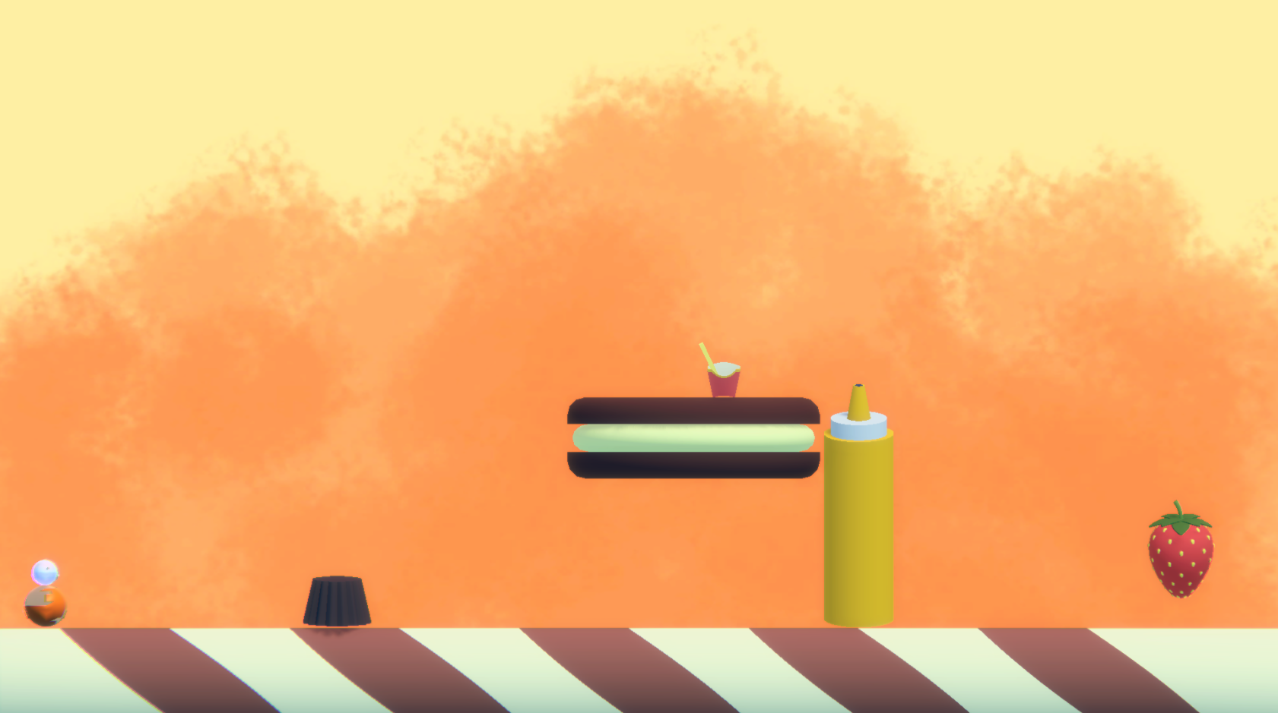
当你觉得无法通关时，摁下ESC选择“重置小球”重新开始本关。
薯条机关控制着某一个物体，
让小球穿过可以改变薯条机关。
两个球不在同一个平台时会暂时分离
A、D、Space同时控制两个球移动和跳跃。
二者一起吃到草莓即可过关

Slide 2
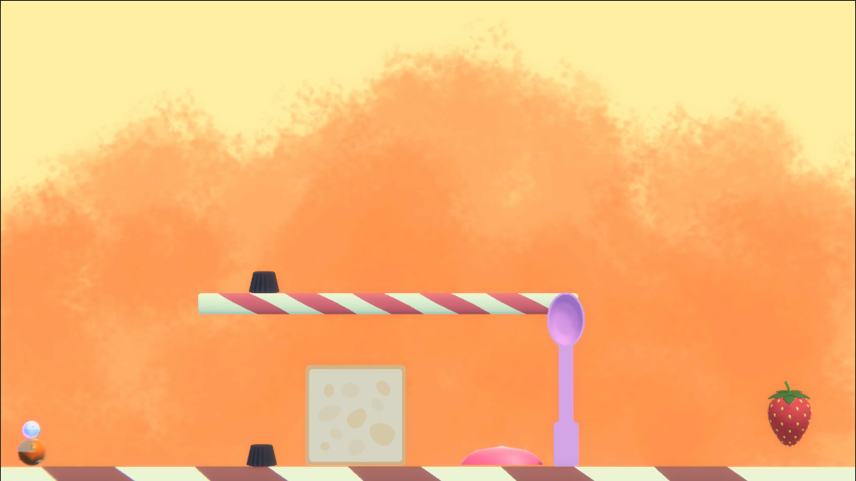
果冻机关同样控制着某个物体，当踩上果冻，物体会移动；离开果冻，物体恢复到一开始的位置。
小球在大球正上方或二者在同一个水平面时，摁下Shift可以将它们吸到一起,再次摁下可以可以让吸力消失。

Slide 3
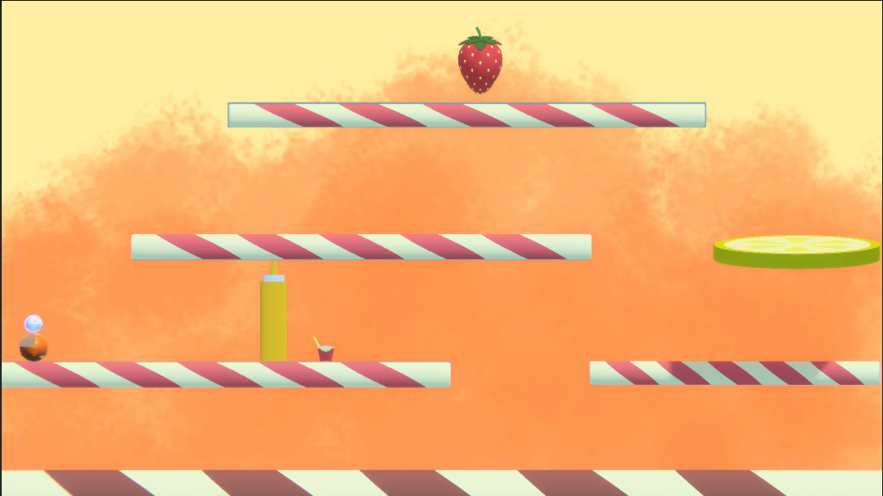
柠檬片机关被小球和大球夹住的时候可以上升
当你觉得无法通关时，摁下ESC选择“重置小球”重新开始本关。

Slide 4
当你觉得无法通关时，摁下ESC选择“重置小球”重新开始本关。
薯条机关控制着某一个物体，
让小球穿过可以改变薯条机关。
两个球不在同一个平台时会暂时分离
A、D、Space同时控制两个球移动和跳跃。
二者一起吃到草莓即可过关

Slide 5
果冻机关同样控制着某个物体，当踩上果冻，物体会移动；离开果冻，物体恢复到一开始的位置。
小球在大球正上方或二者在同一个水平面时，摁下Shift可以将它们吸到一起,再次摁下可以可以让吸力消失。

Slide 6
柠檬片机关被小球和大球夹住的时候可以上升
当你觉得无法通关时，摁下ESC选择“重置小球”重新开始本关。

